Slide 1

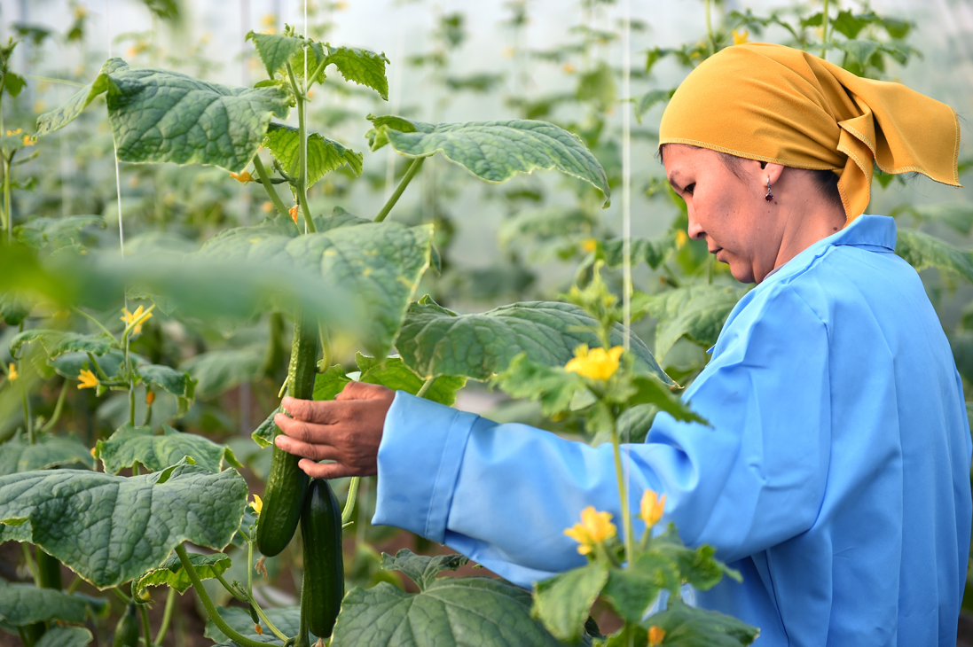
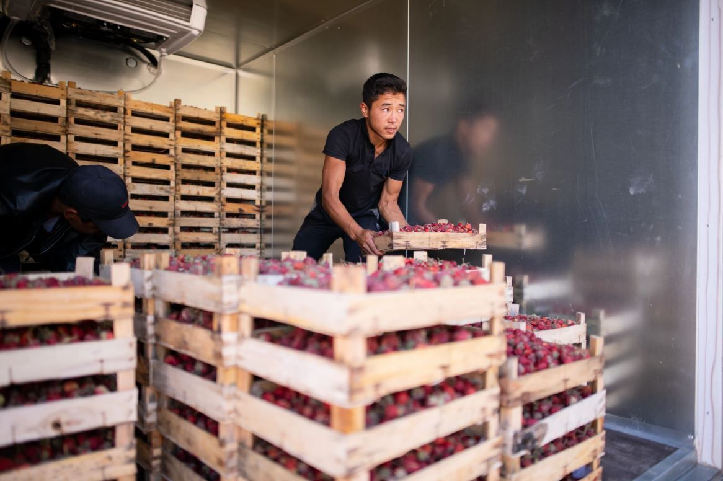
Финансы статистикасы бөлүмү
2022-жылдын 10-октябры
Кыргыз Республикасынын Улуттук статистика комитети
2021-жылдагы
чакан жана орто ишкерлик субъекттеринин ишмердиги

Slide 2
Чакан жана орто ишкерлик субъекттер
Чакан ишканалар
саны 50 адамга чейинки өндүрүш чөйрөсүндө,
кызмат көрсөтүү чөйрөсүндө - 15 адамга чейин
Орто ишканалар
саны 51 адамдан 200 адамга чейинки өндүрүш чөйрөсүндө,
кызмат көрсөтүү чөйрөсүндө - 16 адамдан 50 адамга чейин
Дыйкан (фермердик)
чарбалары
юридикалык же жеке макамына ээ
Жеке ишкерлер
Кыргыз Республикасынын Ɵкмөтүнүн
1998-жылдын
17-февралындагы
№ 78 токтому, Кыргыз Республикасынын Ɵкмөтүнүн
2002-жылдын
29-августундагы №590 токтомунун редакциясы эске алынды
Кыргыз Республикасынын Улуттук статистика комитети
1

Slide 3
Орто тизмелик санына жараша акы төлөнүүчү кызматкерлердин санынын типтер боюнча классификациясы (адам)
 | Чакан ишканалар | Орто ишканалар
Айыл-чарбасы, токой чарбасы жана балык уулоочулук Балык уулочулук, балык өстүрүүчүлүк Пайдалуу кеңдерди казуу Иштетүү өндүрүшү Электр энергия, газ, буу жана кондицияланган аба менен камсыздоо (жабдуу) Курулуш | 50гө чейин кошо эсептегенде | 51ден 200гө чейин кошо эсептегенде
Дүң жана чекене соода; автоунааларды жана мотоциклдерди оңдоо Мейманканалар менен ресторандар ишмердиги Транспорт ишмердиги жана жүктөрдү сактоо Байланыш Финансылык ортомчулук жана камсыздандыруу Кыймылсыз мүлк менен операциялар Билим берүү Саламаттыкты сактоо жана калкты социалдык жактан тейлөө Башка тейлөө ишмердиги | 15ке чейин кошо эсептегенде | 16дан 50гө чейин кошо эсептегенде
2

Slide 4
ЧОИ субъекттеринин саны (бирдик)
 | 2017 | 2020 | 2021 | Ɵсүү темпи, %
 |  |  |  | 2017-ж. менен | 2020-ж. менен
Чакан ишканалар | 13 858 | 16 302 | 16 252 | 17,3 | -0,3
Орто ишканалар | 795 | 717 | 798 | 0,4 | 11,3
Жеке ишкерлер | 389 778 | 418 800 | 429 985 | 10,3 | 2,7
Дыйкан (фермердик) чарбалары | 428 730 | 461 581 | 467 423 | 9,0 | 1,3
3

Slide 5
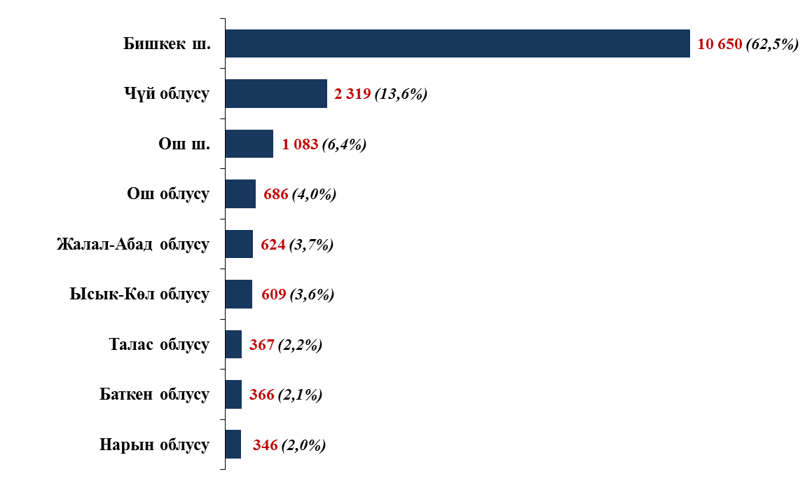
2021-жылдагы чакан жана орто ишканалардын аймактар боюнча саны (бирдик жана жыйынтыкка карата % менен)
4

Slide 6
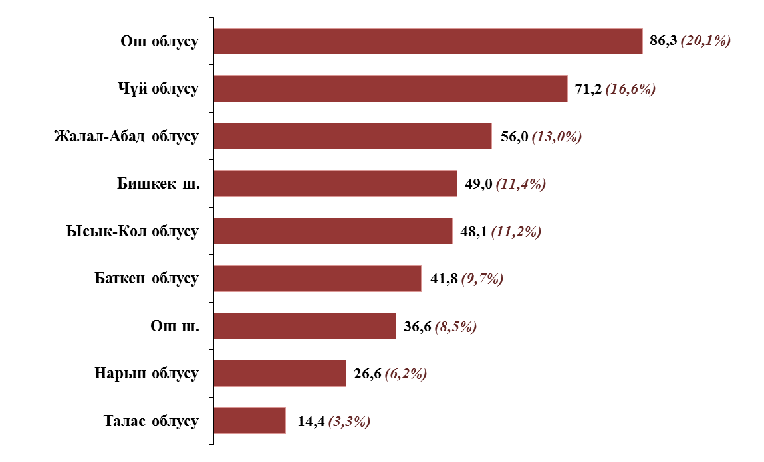
2021-жылдагы катталган жеке ишкерлердин аймактар боюнча саны (миң бирдик жана жыйынтыкка карата % менен)
5

Slide 7
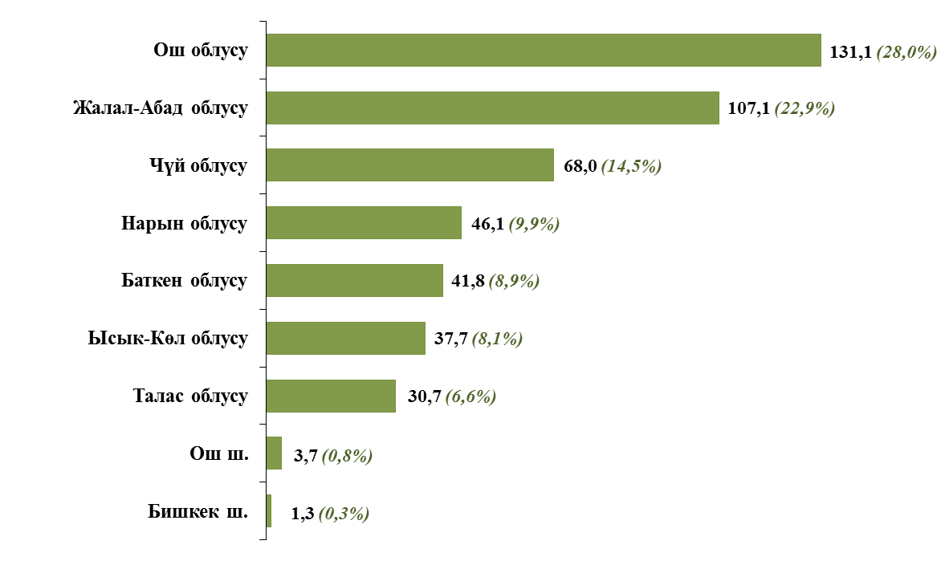
2021-жылдагы дыйкан (фермердик) чарбалардын аймактар боюнча саны¹
(миң бирдик жана жыйынтыкка карата % менен)
¹ Айыл чарба ишмердиги менен алектенген жеке ишкерлерди кошкондо.
6

Slide 8
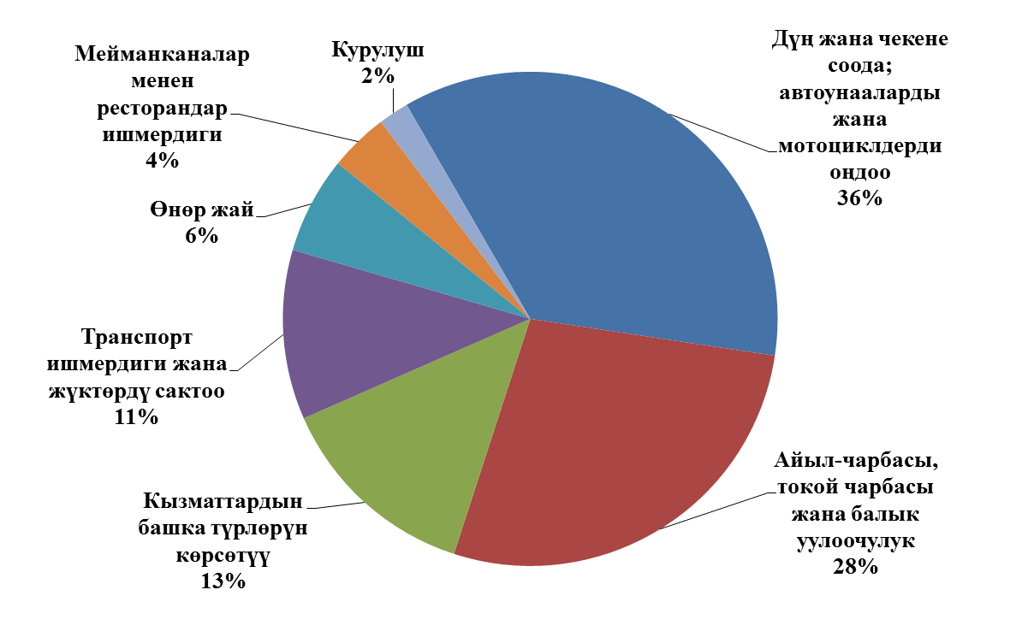
2021-жылдагы экономикалык ишмердиктин түрлөрү боюнча
ЧОИ субъекттеринин саны¹ (жыйынтыкка карата пайыз менен)
¹ Дыйкан (фермердик) чарбаларын кошпогондо.
7

Slide 9
ЧОИ субъекттеринин кошумча дүң наркы
 | 2017 | 2018 | 2019 | 2020 | 2021
Кошумча дүң наркынын көлөмү, млрд. сом | 218,6 | 242,5 | 265,4 | 244,4 | 309,5
чакан ишканалар | 35,4 | 39,0 | 44,5 | 47,6 | 69,2
орто ишканалар | 20,4 | 23,5 | 23,2 | 19,9 | 25,7
жеке ишкерлер | 123,8 | 141,2 | 154,9 | 128,3 | 152,7
дыйкан (фермердик) чарбалары | 39,0 | 38,8 | 42,8 | 48,6 | 61,9
ИДПга кошумча дүң наркынын көлөмүнүн салыштырма салмагы, % менен | 41,2 | 42,5 | 42,8 | 40,6 | 42,8
чакан ишканалар | 6,7 | 6,8 | 7,2 | 7,9 | 9,6
орто ишканалар | 3,8 | 4,1 | 3,7 | 3,3 | 3,5
жеке ишкерлер | 23,3 | 24,8 | 25,0 | 21,3 | 21,1
дыйкан (фермердик) чарбалары | 7,4 | 6,8 | 6,9 | 8,1 | 8,6
8

Slide 10
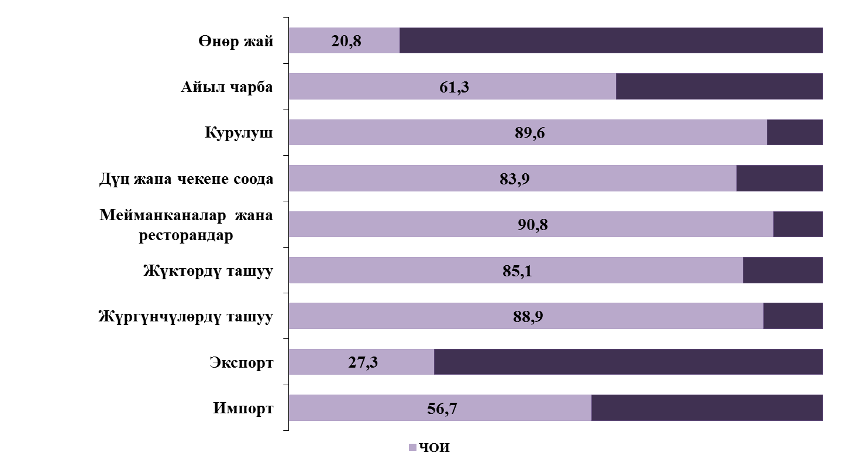
2021-жылдагы ЧОИ субъекттери тарабынан өндүрүлгөн продукциялардын жана көрсөтүлгөн кызматтардын салыштырма салмагы
(республиканын жалпы көлөмүнө карата % менен)
9

Slide 11
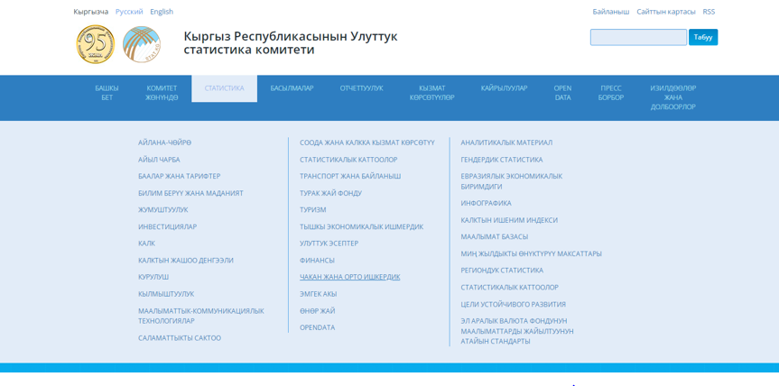
ЧОИ боюнча маалыматтарды жайылтуу
10

Slide 12
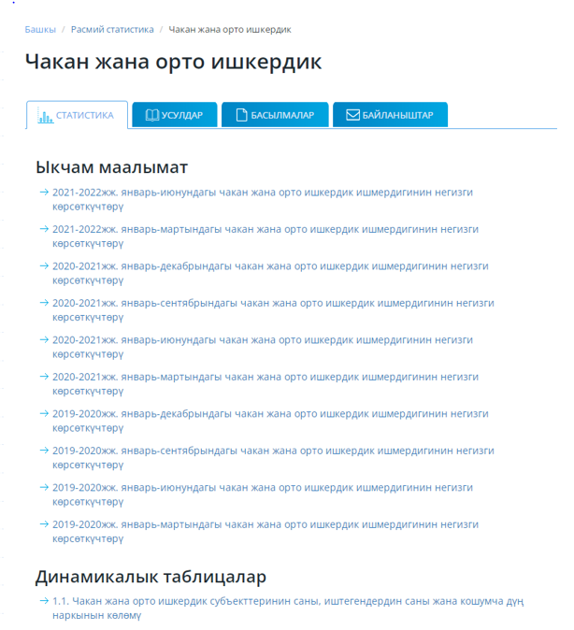
ЧОИ боюнча маалыматтарды жайылтуу
11

Slide 13

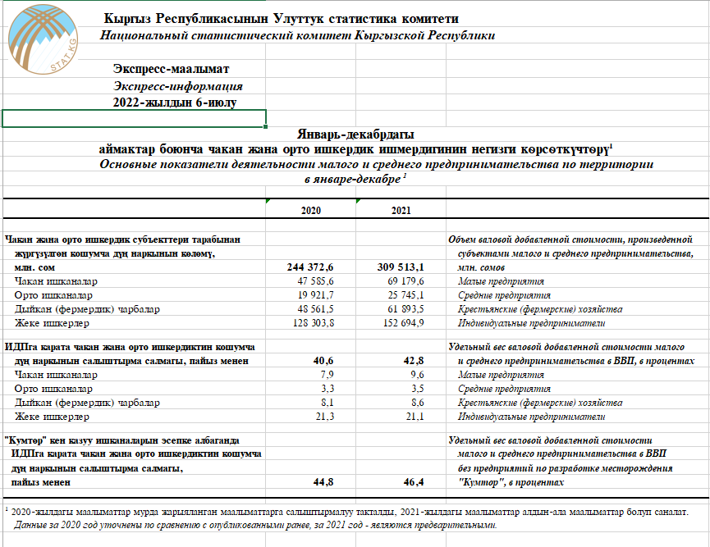
«Чакан жана орто ишкердик ишмердигинин аймактар ​​боюнча негизги көрсөткүчтөрү» экспресс-маалыматы
(кварталдык)
«Кыргыз Республикасындагы чакан жана орто ишкерлик» жыйнагы
(жылдык)
12

Slide 14
Көңүл бурганыңыздар үчүн рахмат!

